Slide 1
Laporan Praktikum Pengujian REST API
Case 1: user/profile
Salsabila Tahira Yasmin
25120500016
Communication Protocols

Slide 2



Tujuan dan Skenarion API/Protokol
Tujuan API:
Melakukan pengujian method GET, POST, dan PATCH pada endpoint api/user.
Protokol : HTTP
Format Data : JSON
Skenario Data/Bisnis:
Klien (Postman) meminta data ke server dengan protokol HTTP
Ekspektasi: Data valid → respons 200 (OK) atau 201 (Created)
Operasi yang dilakukan:
Melihat daftar semua user
Melihat detail user
Menambahkan user baru
Mengupdate profil user (field status)

Slide 3
Endpoint dan Request Design
Method | Endpoint | Headers | Body | Expected Response
GET (all users) | /api/users | - | - | 200 OK, array semua user
GET (detail) | /api/users/2 | - | - | 200 OK, data user id=2
POST | /api/users | content-type: application/json | {"username": "data.student", "email": "data.student@example.edu", "role": "student", "status": "active", "department": "Sains Data"} | 201 Created, user baru dengan ID otomatis
PATCH | /api/users/1 | content-type: application/json | {"status": "inactive"} | 200 OK, field status diperbarui

Slide 4
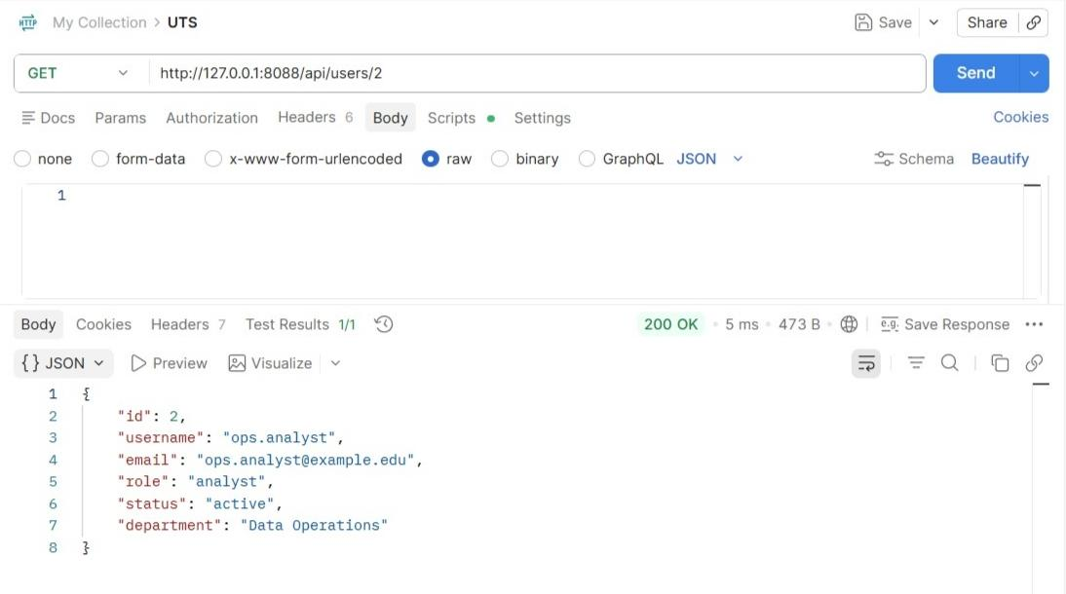
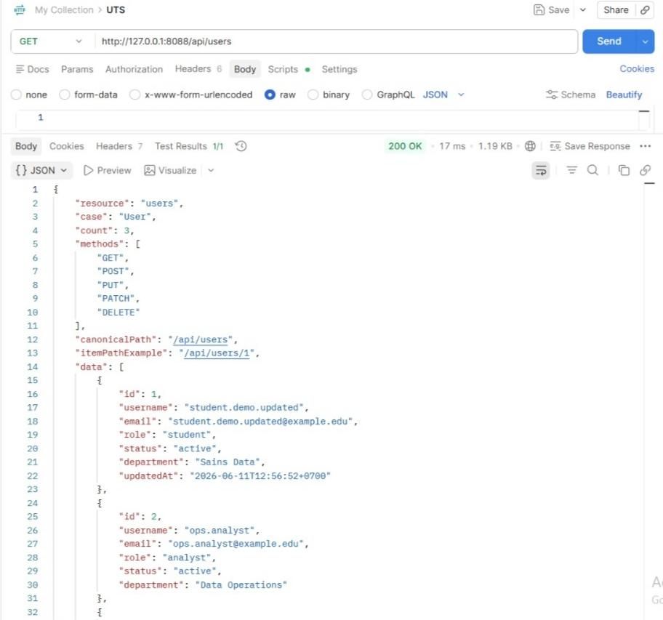
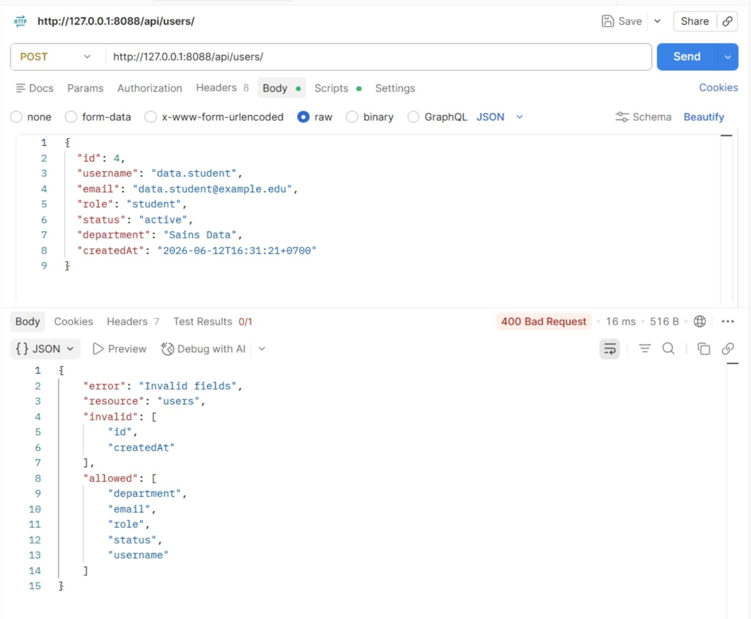
Evidence GET dan POST

Slide 5
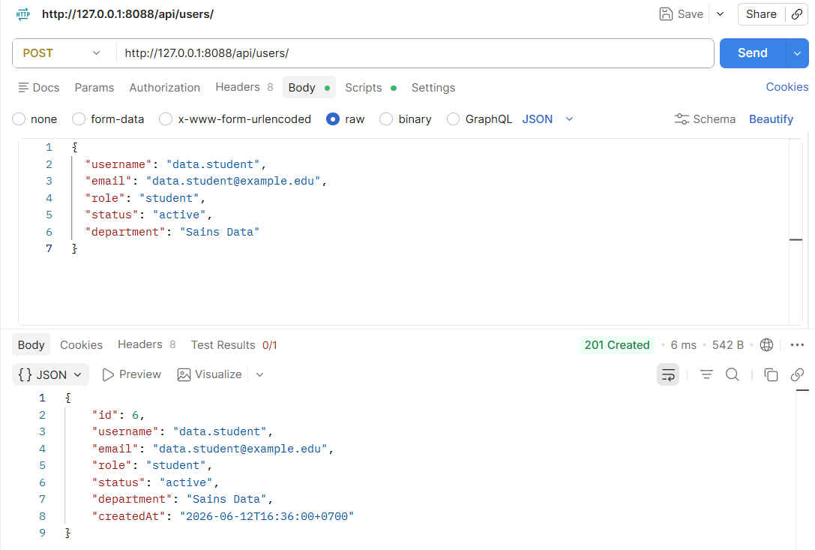
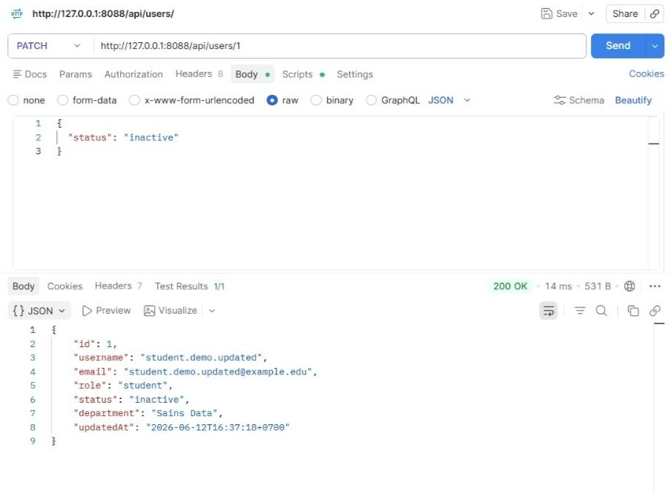
Evidence POST dan PATCH

Slide 6
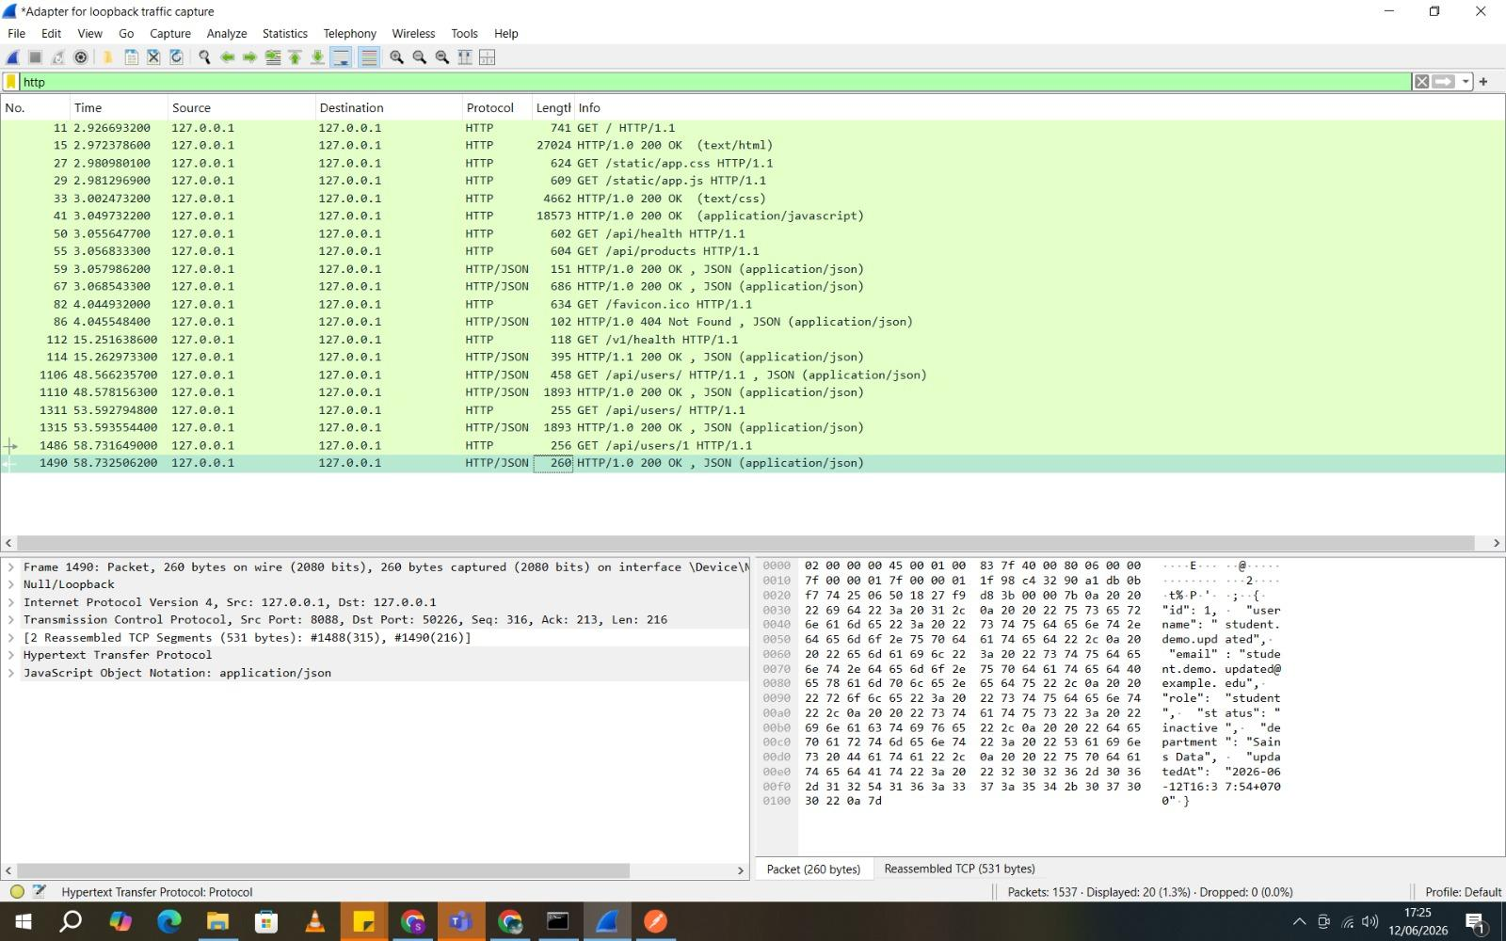
Analisis Response dan Traffic
Analisis Response:
GET all : 200 OK, body array JSON
GET detail : 200 OK, body objek user
POST valid : 201 Created, server generate id & createdAt
PATCH : 200 OK, hanya field status berubah menjadi inactive
Error handling : Mengirim field terlarang (id, createdAt) → 400 Bad Request + pesan error
Traffic:
Traffic capture menggunakan Wireshark (loopback traffic perlu Npcap dengan opsi Support loopback traffic).

Slide 7
Kendala, Troubleshooting, dan Solusi
Kendala | Solusi
Awalnya error 400 Bad Request karena mengirim field id dan createdAt saat POST. | Baca pesan error, hapus field terlarang dari body request.
Lalu lintas localhost tidak terlihat di antarmuka Wi-Fi/Ethernet pada Wireshark. | Memilih antarmuka Adapter for loopback traffic capture.

Slide 8
Kesimpulan dan Link GitHub
Kesimpulan:
Pemahaman REST API
Method GET, POST, PATCH berhasil dijalankan: GET untuk membaca, POST untuk membuat, PATCH untuk update parsial.
Status code memberikan informasi yang jelas tentang hasil request (200, 201, 400).
Validasi Data oleh Server
Server menolak field id dan createdAt pada request POST karena kedua field tersebut merupakan tanggung jawab server (auto‑generated).
Client hanya perlu mengirim field yang diizinkan, sehingga integritas data terjaga.
Wireshark membantu memverifikasi lalu lintas HTTP di level paket, memperkuat bukti praktik.
Link GitHub: github.com/salsabilatahirayasmin-collab/communication-protocol-uts-salsabila-tahira-yasmin-25120500016

